Slide 1
TIẾNG VIỆT 1
Tập 1
Tuần 7
Tập viết: Sau bài 36, 37

Slide 2
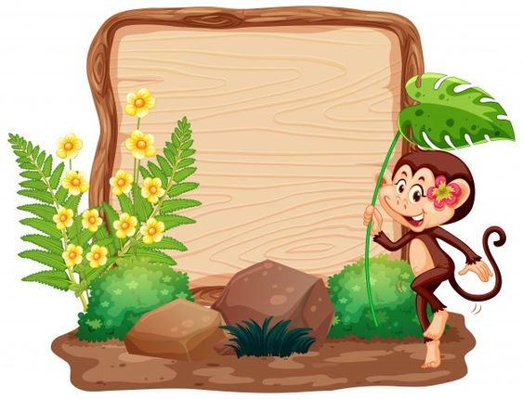
KHỞI ĐỘNG

Slide 3
Tập viết
Tiết 15: am, quả cam, ap, xe đạp, ăm , chăm chỉ, ăp, cặp da

Slide 4
1. KHÁM PHÁ

Slide 5
Đọc bài viết

Slide 6
Nhận xét bài viết
Trò chơi:
Củ cải nhỏ chăm chỉ
Luật chơi:
Bạn củ cải nhỏ rất thích viết chữ và luyện tập rất chăm chỉ nhưng mãi vẫn chưa viết đúng được. Lớp mình sẽ chia thành 4 đội tương ứng với 4 vần: am, ap, ăm, ăp để hướng dẫn bạn cách viết đúng Độ cao chữ (vần), cách viết.
Đội nào hướng dẫn rõ ràng, chính xác nhất là đội chiến thắng.

Slide 7
Trò chơi:
Củ cải nhỏ chăm chỉ
Đội 4
Đội 1
Đội 2
Đội 3

Slide 8
Nhận xét bài viết
Độ cao các con chữ:
Chữ cao 2 li: a, m, c, u, x, e, i, ă.
Chữ cao 4 li: q, p, đ, d
Chữ cao 5 li: h

Slide 9
2. LUYỆN TẬP

Slide 10
Viết bảng con
am qπø cam
ap xϊ ðïp

Slide 11
Viết bảng con
ăm chăm chỉ
ăp cặp da

Slide 12
Viết vở Luyện viết

